Slide 1
VUE.JS
主讲老师：杉杉

Slide 2
一
为什么要使用VUE？

Slide 3
1. 性能更好
2. 视图、数据分离
3. 维护成本低

Slide 4
VUE的性能好在哪里？

Slide 5
什么会影响web应用的性能？

Slide 6
操作DOM影响性能，因为操作DOM是十分昂贵的

Slide 7
为什么操作DOM非常昂贵？
1. JS和 DOM是两种东西，每次连接都需要消耗性能
2. 操作DOM会导致重排和重绘

Slide 8
js与DOM的关系
DOM是一个独立于语言的，用于操作XML和HTML文档的程序接口(API)。在浏览器中主要用于与HTML文档打交道，并且使用DOM API用来访问文档中的数据。
DOM是个与语言无关的API，它在浏览器中的接口却是用JavaScript来实现的。客户端脚本编程大多数都是在和底层文档打交道，DOM就成为现在JS编码中的重要部分。
浏览器中通常会把DOM和javascript独立实现。

Slide 9
DOM的位置和JavaScript的位置
在IE中，JavaScript的实现名为JScript，位于jscript.dll文件中，DOM的实现则存在另一个库中，名为mshtml.dll（内部称为trident）。
safari中的DOM和渲染是使用webkit中的webcore实现，JavaScript部分是由独立的SquirelFish引擎来实现。
google chrome使用webkit中的webCore库来渲染页面，但JavaScript引擎是他们自己研发的，名为V8。
firefox的JavaScript引擎名为TraceMonkey，与名为Gecko的渲染引擎相互独立。

Slide 10
访问DOM元素是有代价的。
修改DOM元素的代价，则更为昂贵，因为它会导致浏览器重新计算页面的机会变化。

Slide 11
浏览器的渲染过程
浏览器下载完页面中的所有组件：HTML、JavaScript、CSS、图片后，会发生这样的过程：
1. 解析HTML，构建DOM树
2. 解析CSS，生成CSS规则树
3. 合并DOM树和CSS规则树，生成render树
4. 布局render树，负责各元素尺寸、位置的计算
5. 绘制render树，绘制页面像素信息
6. 浏览器会将各层的信息发送给GPU，GPU将各层合成

Slide 12
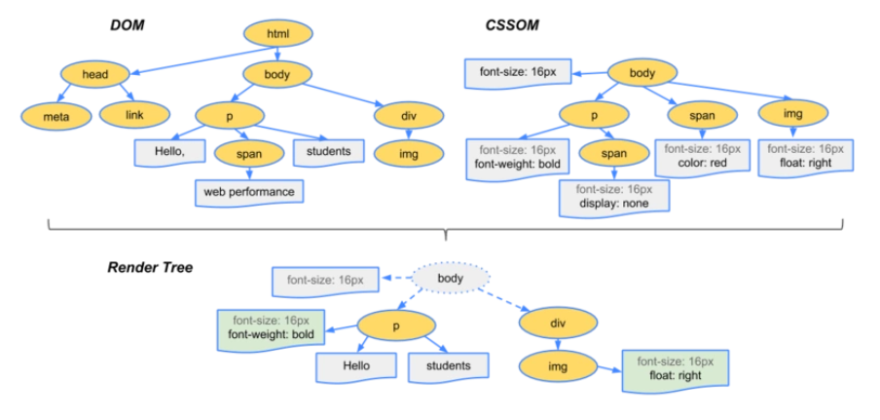
重排和重绘

Slide 13
重排和重绘
当DOM的变化影响了元素的几何属性（宽和高），浏览器需要重新计算元素的几何属性，同样其他元素的几何属性和位置也会因此受到影响。浏览器会使渲染树中受到影响的部分失效，并重新构造渲染树。这个过程称为重排，完成重排后，浏览器会重新绘制受影响的部分到屏幕中，该过程称为重绘。

Slide 14
什么时候触发重排？
当页面布局和几何属性改变时就需要重排：
1. 添加或删除可见的DOM元素。
2. 元素位置改变
3. 元素尺寸改变( 外边距、内边距、边框厚度、宽度、高度等)
4. 内容改变，例：文本改变或图片被另一个不同尺寸的图片替代
5. 页面渲染器初始化
6. 浏览器窗口尺寸改变
各css属性对重排重绘的影响：https://csstriggers.com/

Slide 15
触发重排的属性：
offsetTop、offsetLeft、offsetWidth、offsetHeight
scrollTop、scrollLeft、scrollWidth、scrollHeight
clientTop、clientLeft、clientWidth、clientHeight
getComputedStyle()

Slide 16
关于GPU(显卡)
GPU的分类：
1. 家用GPU
2. 专业GPU

Slide 17
为什么vue的性能会更好？
vue的核心是虚拟dom，使用虚拟dom可以减少dom的操作，从而提升应用的性能

Slide 18
什么是虚拟dom？
虚拟dom：virtual dom （也被称为vdom）
所谓虚拟dom，即为伪dom，假的dom，他不是一个真实的dom，而是由JS
来模拟出来的具有真实dom结构的一个树形结构。

Slide 19

为什么要用JS来模拟dom结构？
1. 在前端的三种语言（html、css、javaScript）中，只有JS是一种编程语言，只有JS能做到判断、循环、递归、能够实现各种逻辑、实现各种算法。
用js模拟一下子呗：

Slide 20
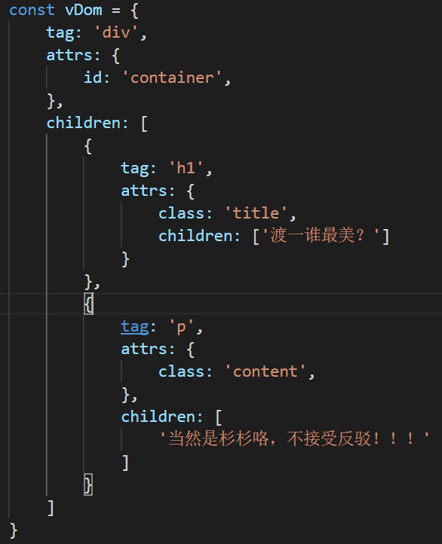
如何用js来模拟dom结构？
JS模拟dom结构：

Slide 21
为什么要用JS来模拟dom结构？
2. dom的操作是昂贵的，js的运行效率更高，将dom对比放在js层，减少dom操作，效率更高。
光说不做假把式，来演示演示是咋减少操作的

Slide 22
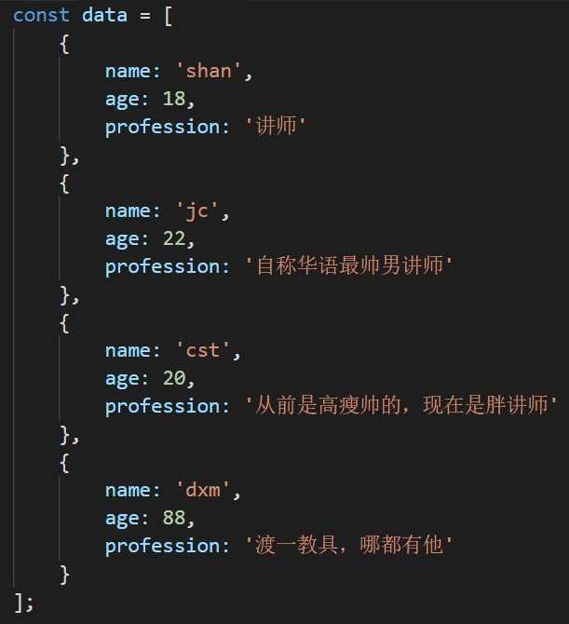
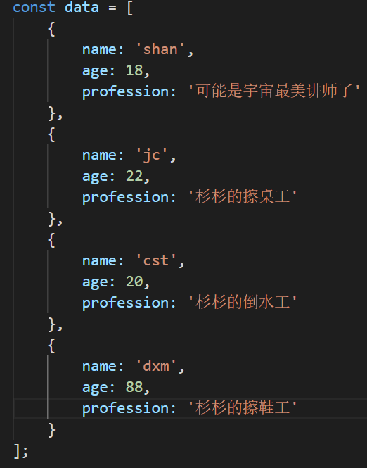
更改项目中的数据：

Slide 23
1. 利用JQ操作替换数据
2. 利用vdom操作替换数据

Slide 24
由上面可以看出，jq版本的数据替换，基本上改变了大部分的dom结构，而vDom版本的则只改变了需要改动的dom元素，大大减少了dom的操作。
so...性能好！！！

Slide 25
02
视图、数据分离如何分离？

Slide 26
1. 利用jq写一个todoist
2. 利用vue写一个todolist

Slide 27
数据、视图分离
只用关心数据的变化，处理数据就是处理数据，显示视图就是显示视图，分层来做，这样更符合思考的逻辑

Slide 28
03
VUE的维护成本低在哪儿？

Slide 29
1. VUE的代码量更少
2. VUE的逻辑更清晰

Slide 30
二
什么是vue？

Slide 31
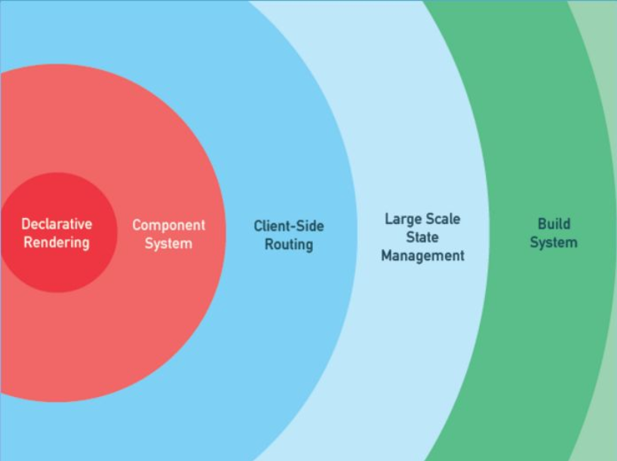
渐进式

Slide 32
MVVM
M：Model （数据）
V：View （视图）
VM： ViewModel

Slide 33
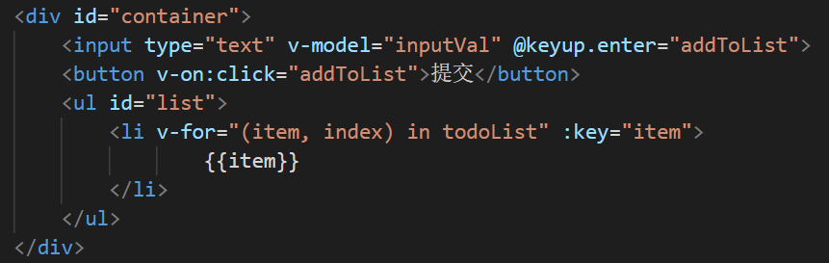
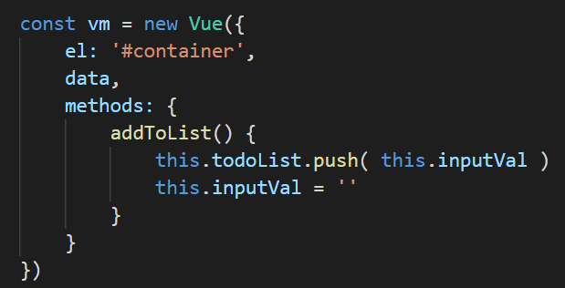
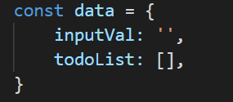

Slide 34
